Slide 1


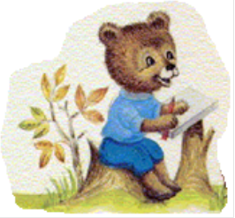
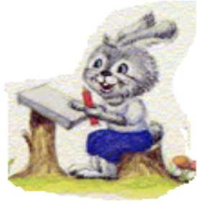
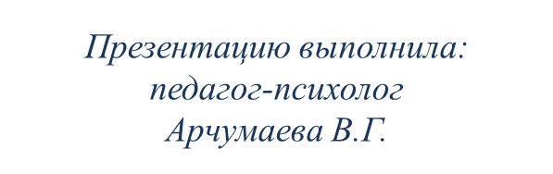
«Списывание»
занятие для дистанционного обучения для детей 6-7 лет

Slide 2

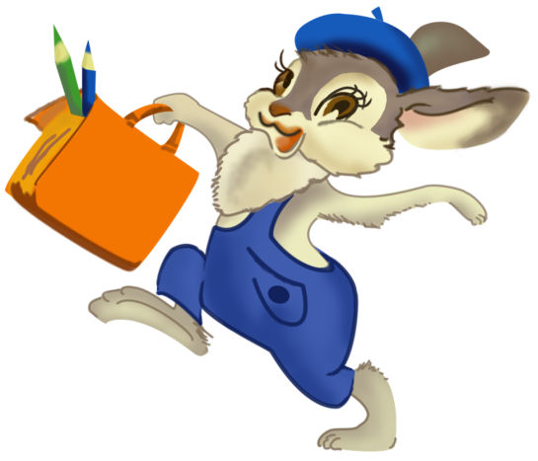
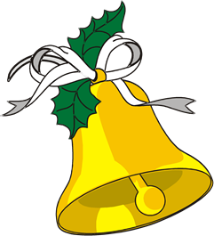
Сопровождение проводится по программе психолого-педагогических занятий для детей 6-7 лет Куражевой Н.Ю.
Приветствие. Игра «Колокольчик»
Поздоровайтесь друг с другом с помощью колокольчика. Позвоните около ушка, и пропойте имя и приветствие: («Катя, доброе утро!») Теперь Катя берет колокольчик и идет к тому, с кем она будет здороваться....
Молодцы!

Slide 3
Сказка «Списывание»
Медвежонок пришел в школу в хорошем настроении, готовый к новым испытаниям.
На уроке учитель дал всем задание придумать рассказ о своих лесных приключениях. Ученики взялись за дело. Медвежонок вспомнил о том, как он познакомился с дики­ми пчелами, и решил описать это в своем рассказе. Лисе­нок описывал лесное озеро с чудесными цветами и свои ощущения от купания в нем. Волчонок вспоминал, как он собирал ягоды для компота, а по дороге все сам скушал. Белочка — свой первый поход за грибами, как она набрала одних мухоморов. А Зайчонок не смог ничего вспомнить и придумать, хотя старался изо всех сил. Все ученики уже заканчивали свою работу, только у Зайчонка была чистая тетрадка.
— Я тоже хочу получить хорошую оценку за рассказ, но сегодня совсем не думается. Можно, Медвежонок, я спишу твой рассказ, будто бы мы вместе за медом ходили, — обратился Зайчонок к своему соседу.
— Ладно, списывай, — разрешил Медвежонок. — А на другом уроке я у тебя списывать буду.
— Договорились! — обрадовался Зайчонок и быстро переписал всю историю медвежонка в свою тетрадочку,
— Прошу всех сдать тетради, — попросил учитель. Ученики стали передавать тетрадочки дежурным.

Slide 4



— Отдохните на перемене, а я проверю ваши сочине­ния, — предложил Еж.
Ребята веселой толпой выходили из класса, расска­зывая друг другу свои истории.
Когда прозвенел звонок на урок, ученики с нетерпени­ем ждали результатов.
— Ваши сочинения показали мне, что вы многому на­учились. Каждый из вас понятно и грамотно выражал свои мысли, ошибок почти нет. Поэтому оценки у всех хоро­шие — четверки и пятерки. Молодцы, ребята! — с гордос­тью произнес учитель.
Ребята, радостные, рассматривали свои тетрадоч­ки, изучали оценки.
— А у нас с Медвежонком странная какая-то отмет­ка поставлена, и что она означает, мы не знаем, — обра­тился Зайчонок к Ежу.
— Да какая-то дробь получается: четыре вторых или четыре разделить на два. Что это? По двойке нам с Зай­цем? Да? — удивлялся Медвежонок.
— Не совсем, — ответил учитель. — Вам за одну ра­боту поставлена одна отметка, а так как она в двух тет­радях одинаковая, то, значит, четверка на двоих.
— Но так ведь не бывает? Нет таких ошметок/ — возмутился Зайчонок.
— Конечно, как нет одинаковых сочинений. Далее если бы вы вместе ходили за медом, то одно событие описывали бы по-разному, мысли и чувства отличались бы в ваших историях, — объяснял Еж.

Slide 5

— А что же нам теперь делать? — спрашивали рас­строенные Зайчонок и Медвежонок.
— Кто-то из вас постарался, а кто-то пользовался трудом друга. Поэтому я предлагаю лодырю потрудиться по-настоящему, чтобы получить заслуженную оцен­ку, — спокойно предложил учитель.
— Яне лодырь, — обиделся Зайчонок. — Просто мне се­годня трудно думается, вот я и попросил Медвежонка помочь.
— Разве это помощь? — возмутились ученики.
— Это медвежья услуга! — воскликнула Белочка. — Тебе, Зайчонок, от такой услуги будет вред один, ведь ты так и не научишься сочинения писать.
— А мне Медвежонка жалко, — тихо произнес Лисенок. — Он старался, сочинял, а ему попало.
— Не надо было Зайчонку такую услугу оказывать! — крикнул Волчонок.
— Давайте сейчас перестанем спорить и дадим возможность виновникам самим исправить положение вещей, — предложил учитель. — Если Зайчонок принесет
завтра новое сочинение, то Медвежонок получит свою законную четверку.

Slide 6



— Я все понял, — согласился Зайчонок.
— И я понял... — произнес Медвежонок.
— Я думаю, многие из вас сегодня поняли, что списывание приносит больше вреда, чем пользы! — подвел итог Мишель.
— Да, вот, оказывается, какая бывает медвежья услуга... — прошептал Волчонок.
— Ну что же теперь, так и будете меня ругать? — спро­сил обиженный Медвежонок. — Я ведь как лучше хотел!
— Медвежонок, мы очень любим тебя! Ты действи­тельно умеешь помогать! — успокоила Белочка. — Но не­удачную помощь мы будем называть «медвежьей услугой», ладно, без обид?
— Ладно... — проворчал Медвежонок, почесывая ла­пой свой затылок.
После того как дети прослушали сказку, попросите их поделиться впечатлениями от услышанного. Задайте ребёнку вопросы:
О чем эта сказка? Чему она учит? Какие чувства вызывает эта сказка?

Slide 7



Slide 8

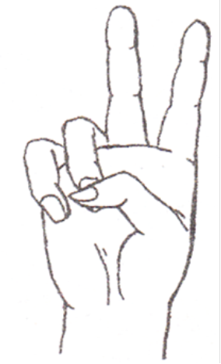
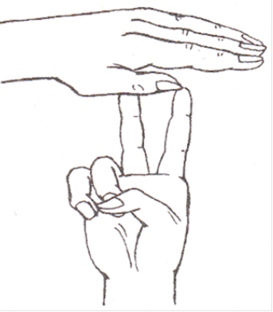
Упражнения для пальцев рук
Повторить несколько раз

Slide 9

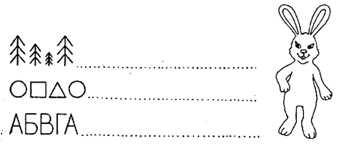

Упражнение «Продолжи ряд»
Детям нужно продолжить ряды, обращая внимание на последовательность изображений

Slide 10

Упражнение «Найди силуэт бабочки»
Ребенку предлагается найти силуэт бабочки

Slide 11


Slide 12
МОЛОДЦЫ!

